Slide 1
DİLİMİZİN ZENGİNLİKLERİ PROJESİ

Slide 2
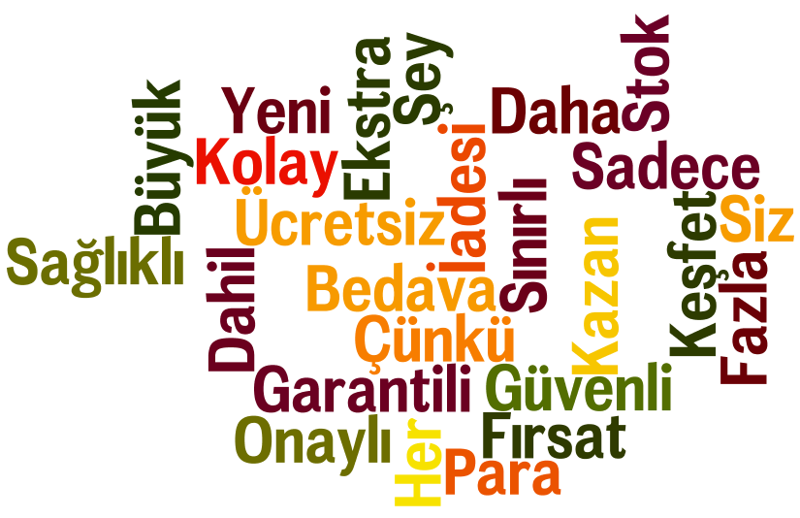
Bakanımız Sayın Yusuf TEKİN tarafından 1 Kasım 2023 tarihinde tanıtımı yapılan "Dilimizin Zenginlikleri Projesi" okullarda yapılacak söz varlığını zenginleştirme çalışmaları ile öğrencilerin dilimizin zenginliklerini tanımasını, kültür taşıyıcısı olan sözcüklerimizle buluşmasını, buna bağlı olarak da dili iyi kullanmasını ve düşünce dünyasını geliştirmesini amaçlamaktadır.

Slide 3
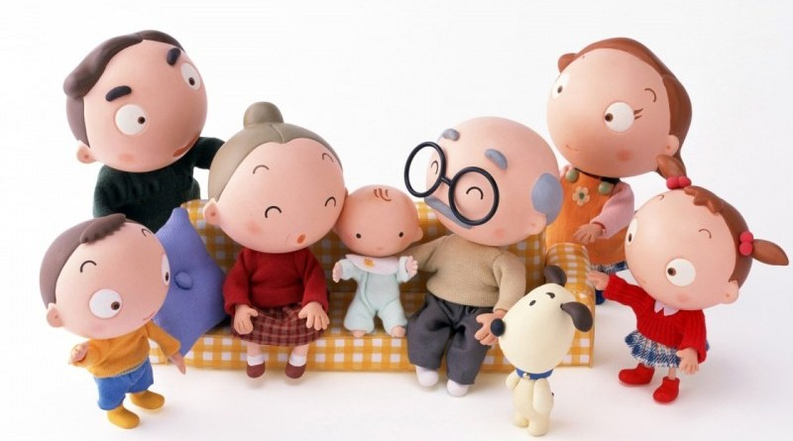
Söz kişinin dünyaya gelmesiyle oluşmaya başlar, zaman içinde gelişme gösteren bir durum olarak tanımlanmaktadır. Bu gelişme bireyin kişisel çabası ve içinde yaşadığı sosyal çevrenin şartlarından etkilenir.

Slide 4
Erken okuryazarlık becerilerinin gelişmesi çocuğun çevresinde bulunan aile, arkadaşlar ve okul ile olan etkileşimi ile yakından ilişkilidir. Bu etkileşim sürecinin desteklenmesi ve kalitesinin artırılması için çocuğun çevresindeki uyarıcıların artırılması gerekir.

Slide 5
Erken Okuryazarlık Becerilerinin Ev Ortamında Desteklenmesi İçin Öneriler-1
Çocukların aile bireylerini kitap, dergi, gazete gibi yazılı materyalleri okurken gözlemlemesi yazı ve okuma ile ilgili ilk deneyimlerini edinmelerine ve okuma becerisine olumlu tutum kazanmalarına katkı sağlar.

Slide 6
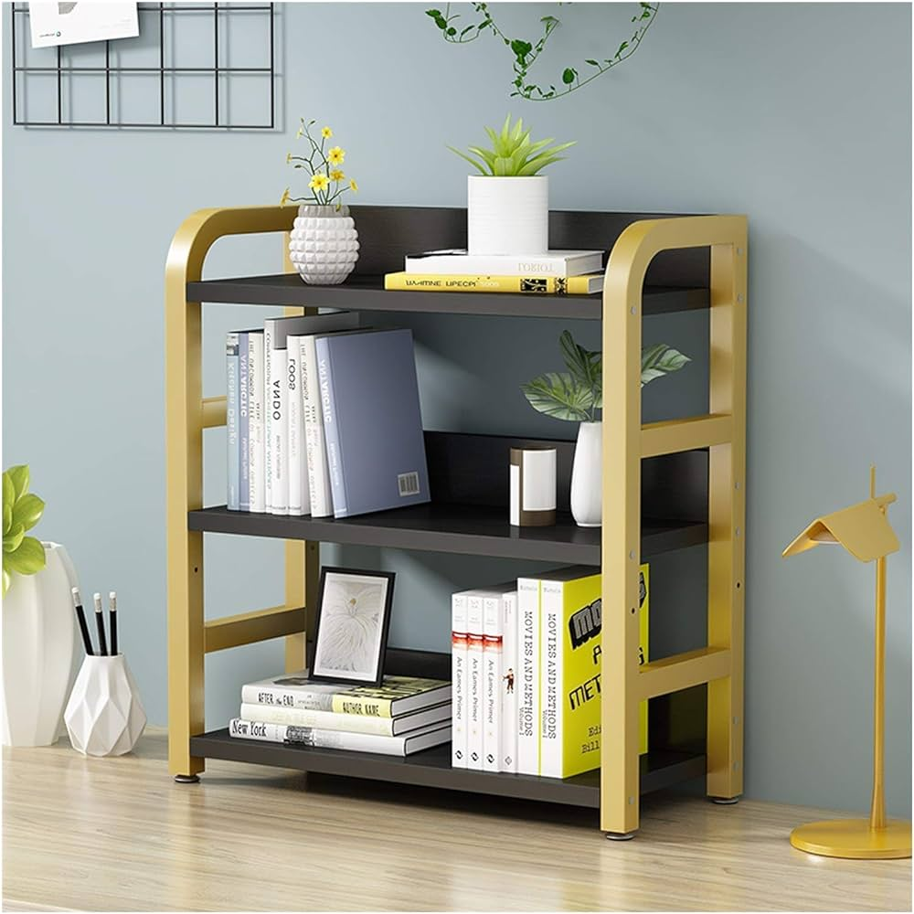
Erken Okuryazarlık Becerilerinin Ev Ortamında Desteklenmesi İçin Öneriler-2
Düzenlenmiş ev ortamı gereklidir. Bunun için;
Çocuğun erişebileceği yerlerde, yaşına uygun, ilgisini çekecek özelliklerde yazılı materyaller (kitap, broşür, poster, dergi, gazete vb.) bulundurulabilir

Slide 7
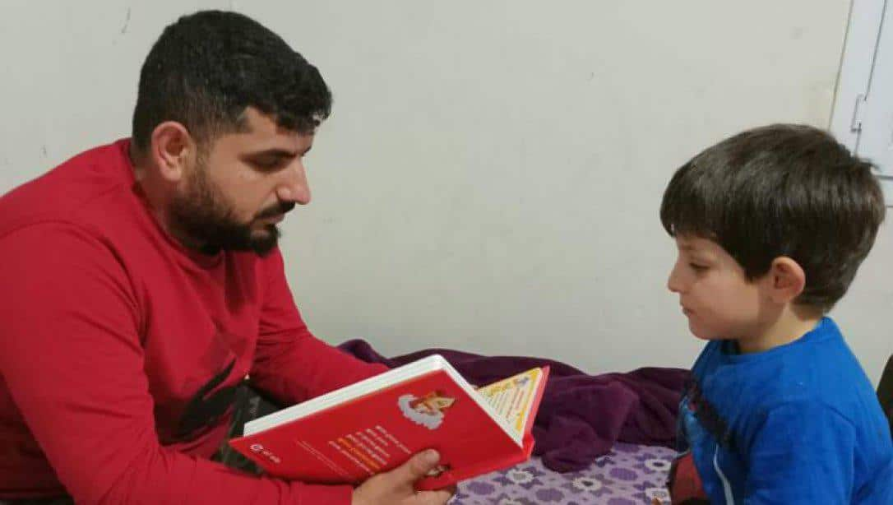
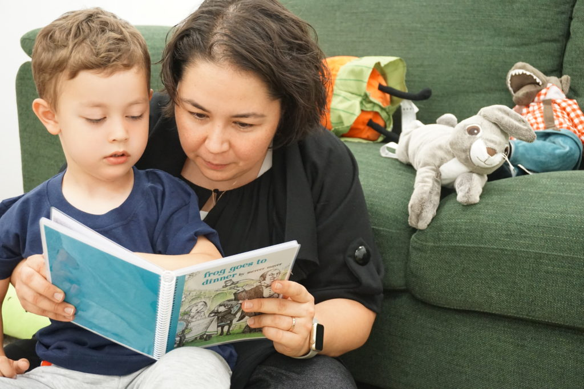
Erken Okuryazarlık Becerilerinin Ev Ortamında Desteklenmesi İçin Öneriler-3
Ev ortamının desteklenmesi sürecinde odaklanılması gereken temel konu aile-çocuk etkileşimidir. Çocuklarla düzenli kitap okuma etkinlikleri düzenlenebilir.

Slide 8
Erken Okuryazarlık Becerilerinin Ev Ortamında Desteklenmesi İçin Öneriler-4
Kitap okuma sürecinde çocuğun etkin katılımını sağlayacak şekilde karakterlere yönelik sorular sorulabilir. Duruma ilişkin çocuğun tahminde bulunması istenebilir. Verilen cevaplar değerlendirilir.

Slide 9
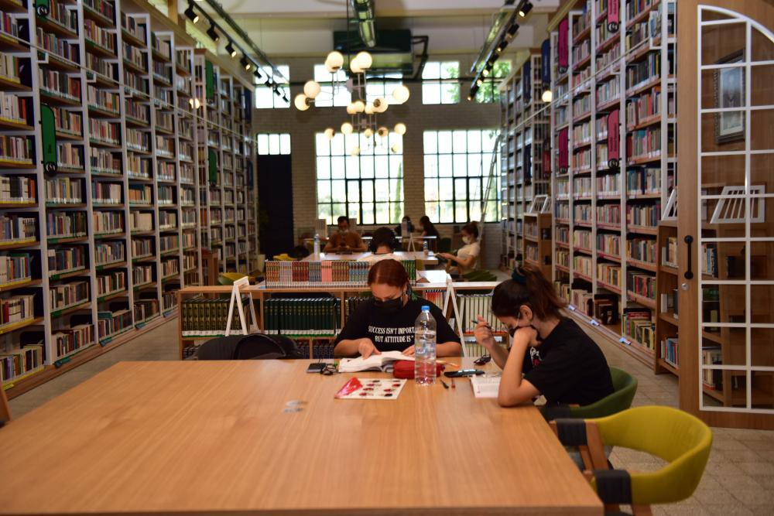
Erken Okuryazarlık Becerilerinin Ev Ortamında Desteklenmesi İçin Öneriler-5
Çocuklarla kütüphane veya müze gibi ortamlara gezi düzenlenebilir

Slide 10
Erken Okuryazarlık Becerilerinin Ev Ortamında Desteklenmesi İçin Öneriler-6
Çocuklarla tekerleme, şarkı, şiir okunabilir, çocuklara bilmeceler sorulabilir.

Slide 11
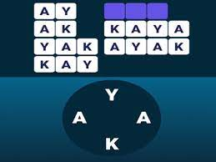
Erken Okuryazarlık Becerilerinin Ev Ortamında Desteklenmesi İçin Öneriler-7
Çocuklarla taklit oyunları, kelime bulma ve türetme gibi oyunlar oynanabilir.

Slide 12
TEŞEKKÜR EDERİZ

